Slide 1
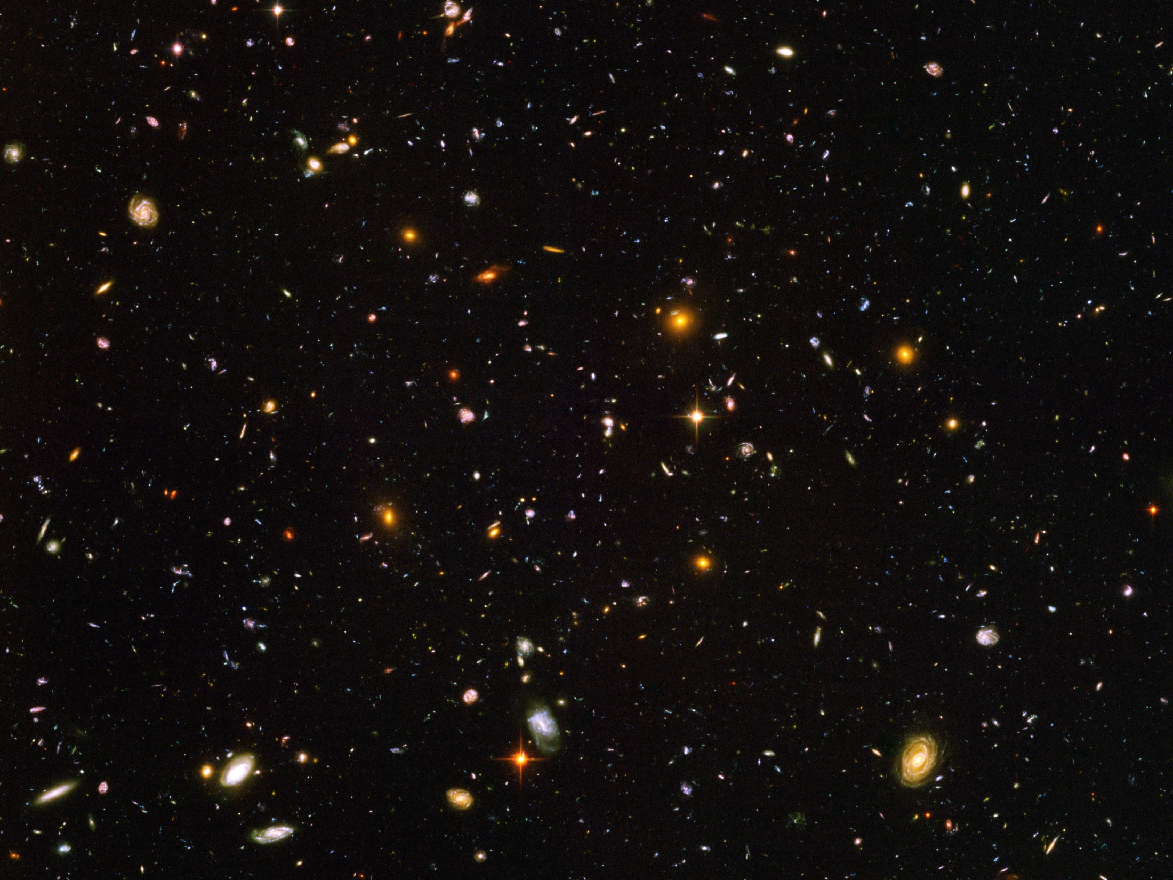
Por que o céu é escuro à noite?
Ou
Um exemplo de reinvenção do pensamento humano
Pedro A. S. de Alcântara
IFSC/ODS

Slide 2
Por que o céu é escuro à noite?
O paradoxo
Algumas respostas
Pausa dramática
  Cosmologia antes do século XX
A resposta mais aceita

Slide 3
O paradoxo
Se o universo possui estrelas espalhadas uniformemente por toda sua extensão, em qualquer direção que olharmos encontraremos uma estrela.

Slide 4
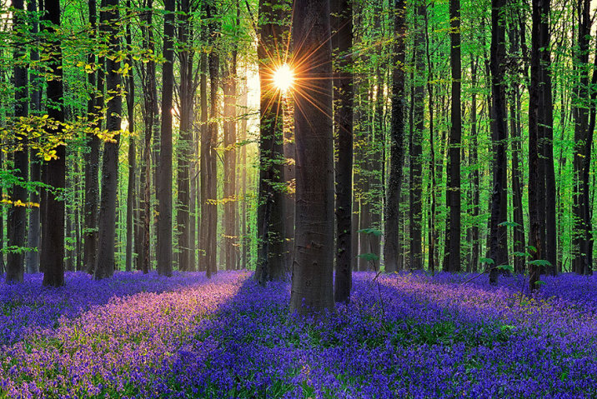
O paradoxo

Slide 5
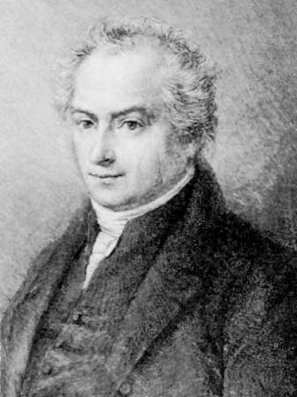
O paradoxo (de Olbers)
Heinrich Olbers (1758 – 1840).
Astrônomo e físico alemão que descobriu os asteroides Palas e Vesta.

Slide 6
Algumas respostas
A poeira interestelar absorve a luz das estrelas.
Com o passar do tempo, porém, a poeira entraria em equilíbrio térmico e passaria a brilhar tanto quanto as estrelas.

Slide 7
Algumas respostas
O desvio para o vermelho causado pela expansão do Universo enfraquece a luz que chega até nós.
O desvio certamente ajuda, mas não é o suficiente para resolver o paradoxo por completo.

Slide 8
Algumas respostas
De manhã, o céu reflete o mar. De noite, as estradas.
(Michael Richard Kyle Jr.)

Slide 9
PAUSA DRAMÁTICA

Slide 10
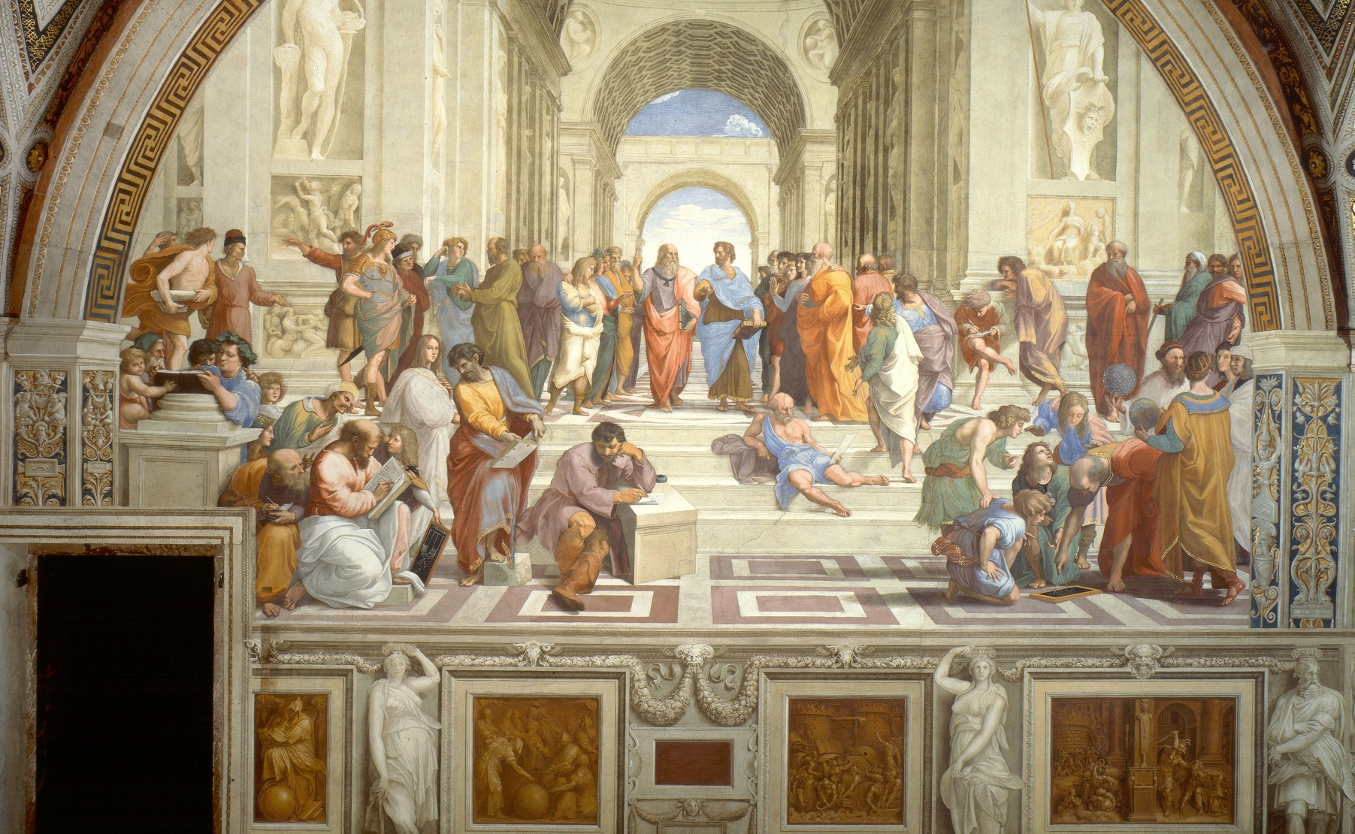
Gregos
A Escola de Atenas, por Rafael.

Slide 11
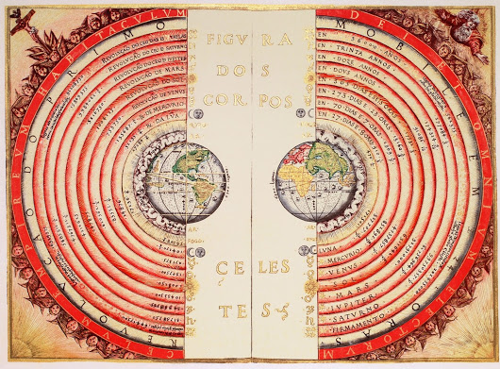
Modelo aristotélico-ptolomaico
Ilustração do modelo geocêntrico, por Bartolomeu Velho.

Slide 12
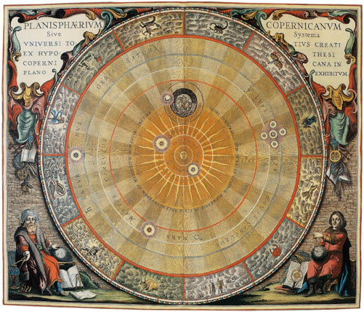
Revolução Copernicana
Planispherium copernicanum de Andrea Cellarius.

Slide 13
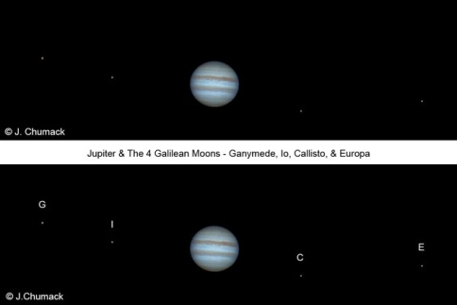
O heliocentrismo ganha força...
Júpiter e seus satélites galileanos, por John Chumack

Slide 14
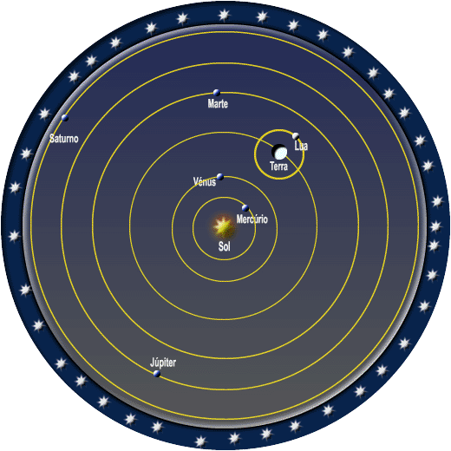
... O Universo infinito encontra rejeição
Modelo de cosmos heliocêntrico com estrelas encrustadas em uma esfera.

Slide 15
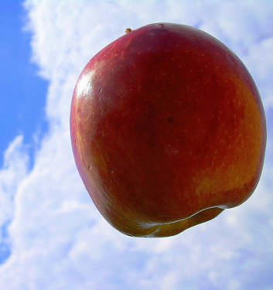
A maçã
A Teoria da Gravidade, proposta por Newton, serviu de base teórica para os desenvolvimentos que se sucederam.

Slide 16
Finalmente a resposta...

Slide 17
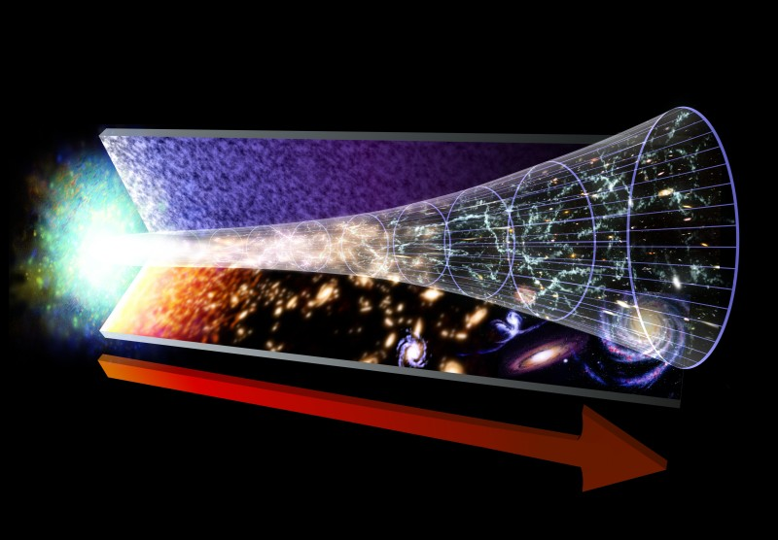
A resposta mais aceita
O Universo teve um início!

Slide 19
Fontes
NASA. Hubble's Deepest View Ever of the Universe Unveils Earliest Galaxies. Disponível em: http://hubblesite.org/news_release/news/2004-07
NEVES, M. C. D. Do Mundo Fechado da Astronomia à Cosmologia do Universo Fechado do Big Bang.
OLIVEIRA, Kepler; SARAIVA, Maria. Astronomia e Astrofísica. Disponível em: http://astro.if.ufrgs.br
The Eureka Project. Disponível em: http://www.poe-eureka.com

